Slide 1
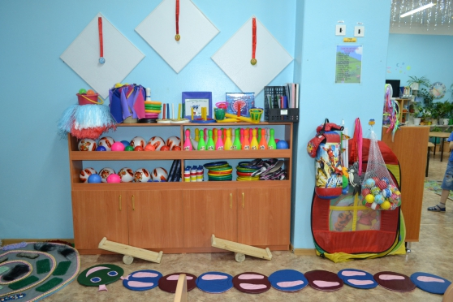
Использование нетрадиционного физкультурного оборудования на занятиях
Подготовила
Воспитатель МБДОУ № 5
Черникова Ирина Николаевна

Slide 2
Нестандартное физкультурное оборудование – это оборудование, сделанное своими руками из списанного инвентаря и подручных средств и материалов. Так как оно позволяет: - повысить интерес детей к выполнению основных движений и игр; - развивать у детей наблюдательность, эстетическое восприятие; - воображение, зрительную память; - развивать чувство формы и цвета; - способствовать формированию физических качеств и двигательных умений детей.

Slide 3
Санитарно – гигиенические требования.
Нестандартное оборудование должно быть: 1.Безопасным; 2.Максимально эффективным; 3.Удобным к применению; 4.Компактным; 5.Универсальным; 6.Технологичным и простым в изготовлении; 7.Эстетическим.

Slide 4
Тренажёры «Бильбоке»
Цели: развитие глазомера, меткости, координации, ловкости, внимания. Материалы: пластиковые бутылки из-под сока, к которым на шнуре прикрепляются крышки от бутылки. Задания: поймать шарик ёмкостью.

Slide 5
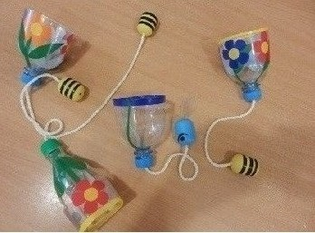
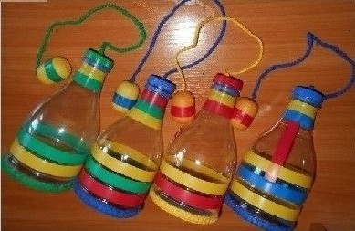

Slide 6
Кольцеброс
Цель: учить детей набрасывать кольца на конус, стараясь набросить как можно больше колец. Развивать глазомер, ловкость, выдержку.
Материал: резиновые и картонные кольца, украшены цветной изолентой, подставка конус для забрасывания колец.
Задание: Набрасывать кольца на конус, стараясь набросить как можно больше колец.

Slide 7
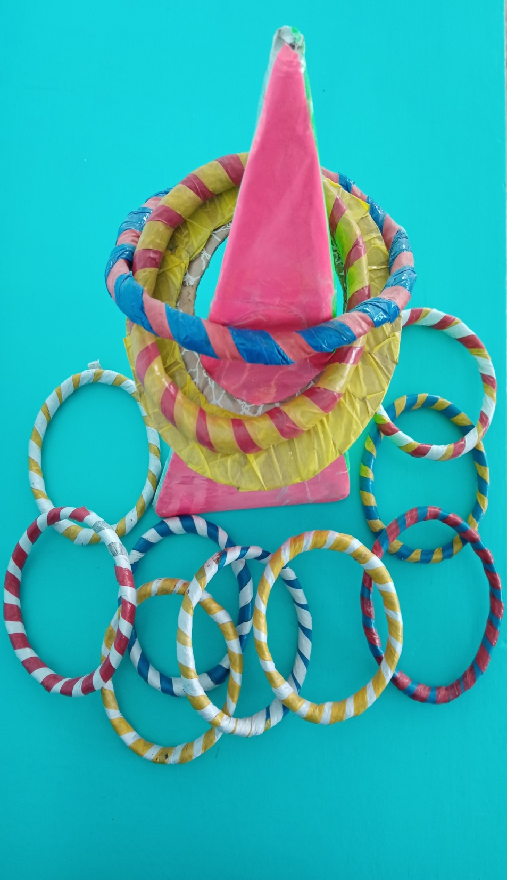
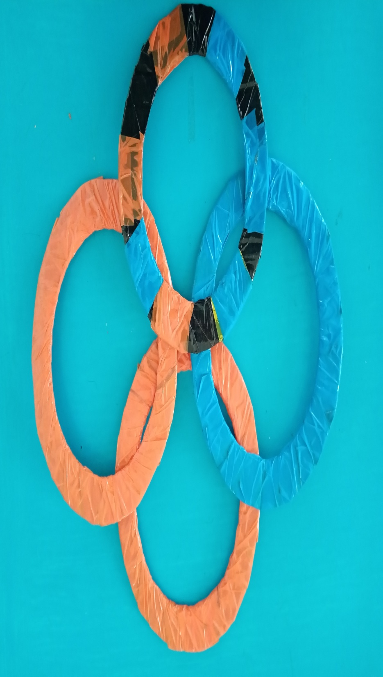

Slide 8
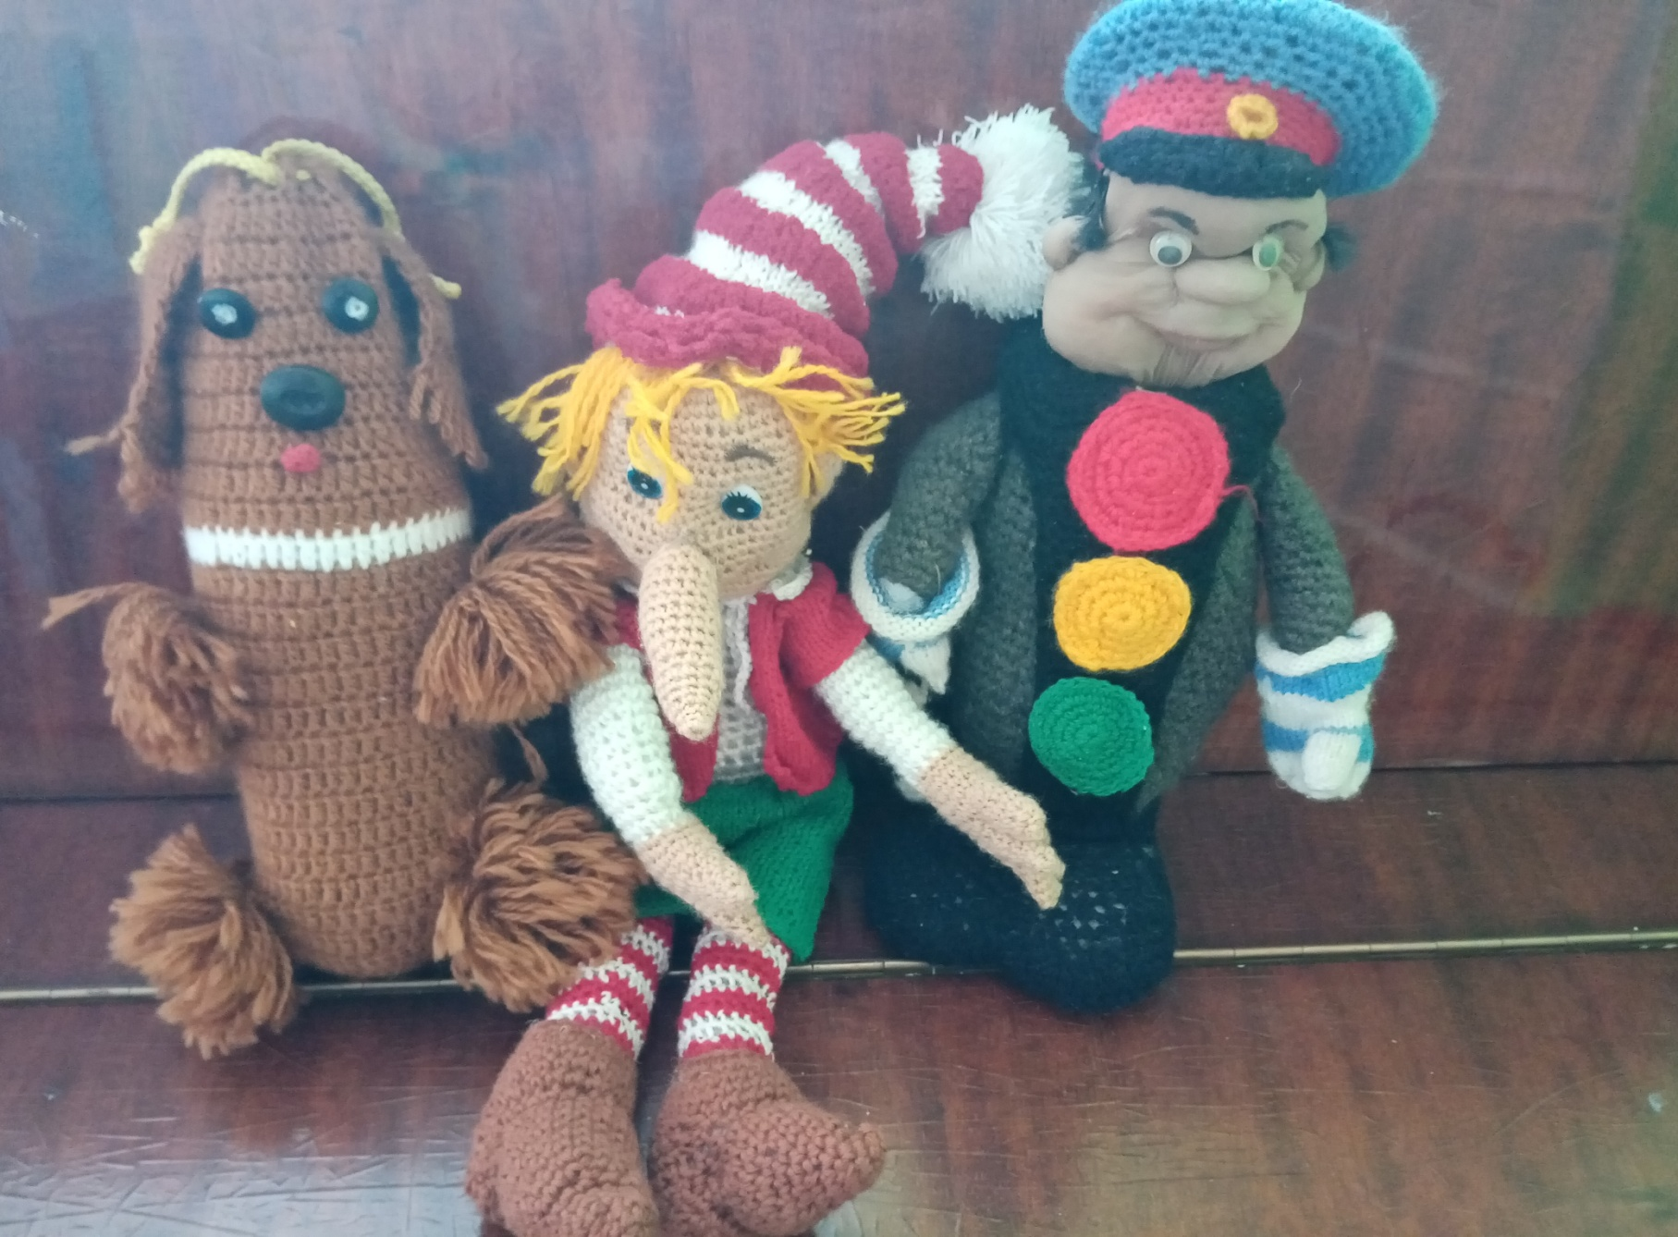
Сюжетные персонажи

Slide 9
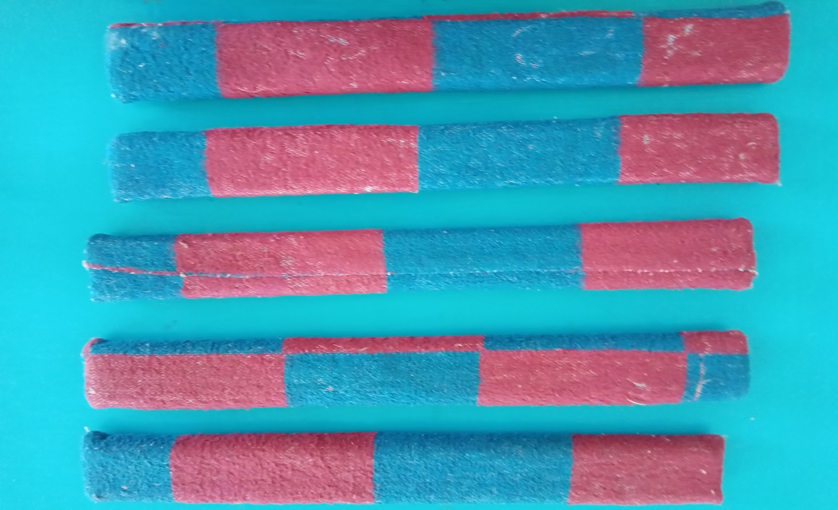
«Брусочки»
Цель: Совершенствование умения прыгать с продвижением вперед, укрепление мышц ног
Материал: Деревянный брусок, обшитые мягкой тканью.

Slide 10
«Султанчики»
Предназначены для выполнения общеразвивающих упражнений, дыхательной гимнастики, организации подвижных игр, игр соревнований. Способствует развитию органов дыхания, мышц туловища.

Slide 11
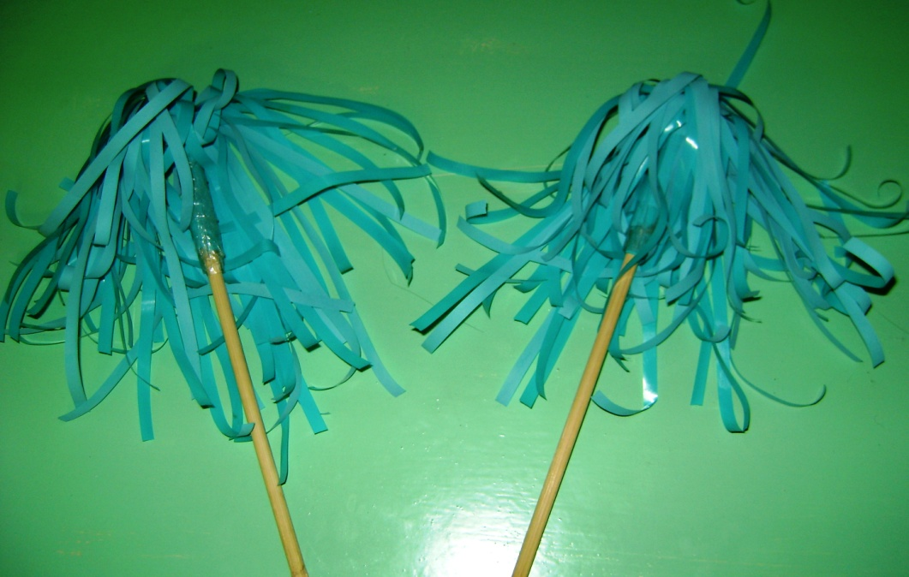

Slide 12
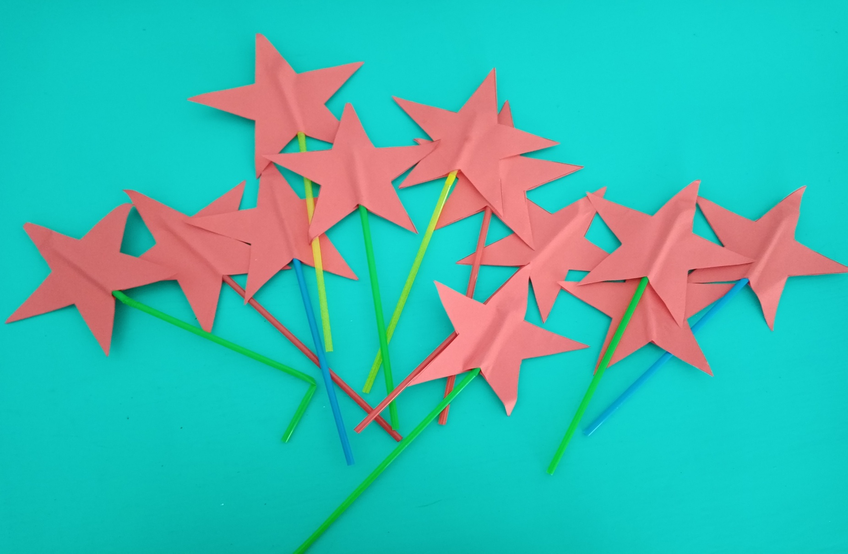
«Флажки»

Slide 13
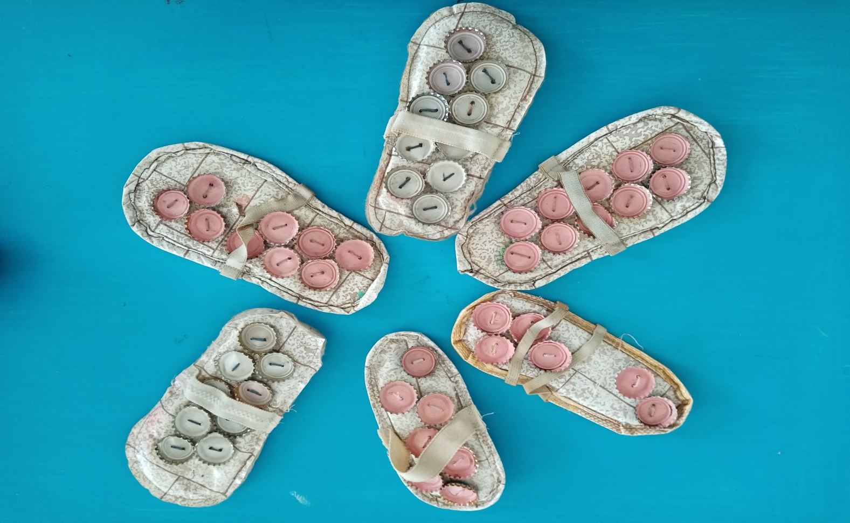
«Волшебные следочки»
Цель: Развитие равновесия, координации движений; профилактика плоскостопия.
Материал: Из линолеума вырезается след , обшивается клеенкой, на которую крепятся вырезанные следы стоп с нашитыми крышками.

Slide 14
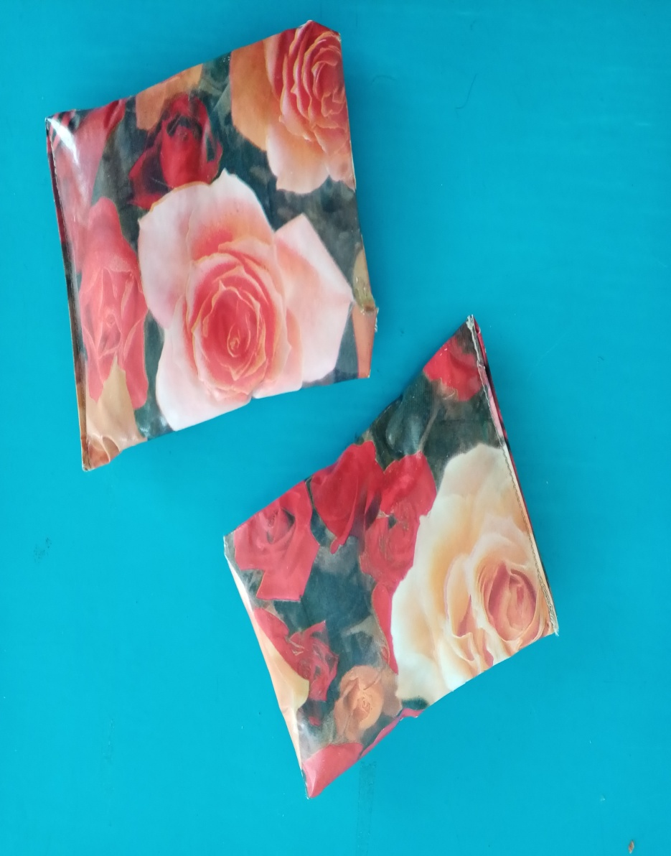
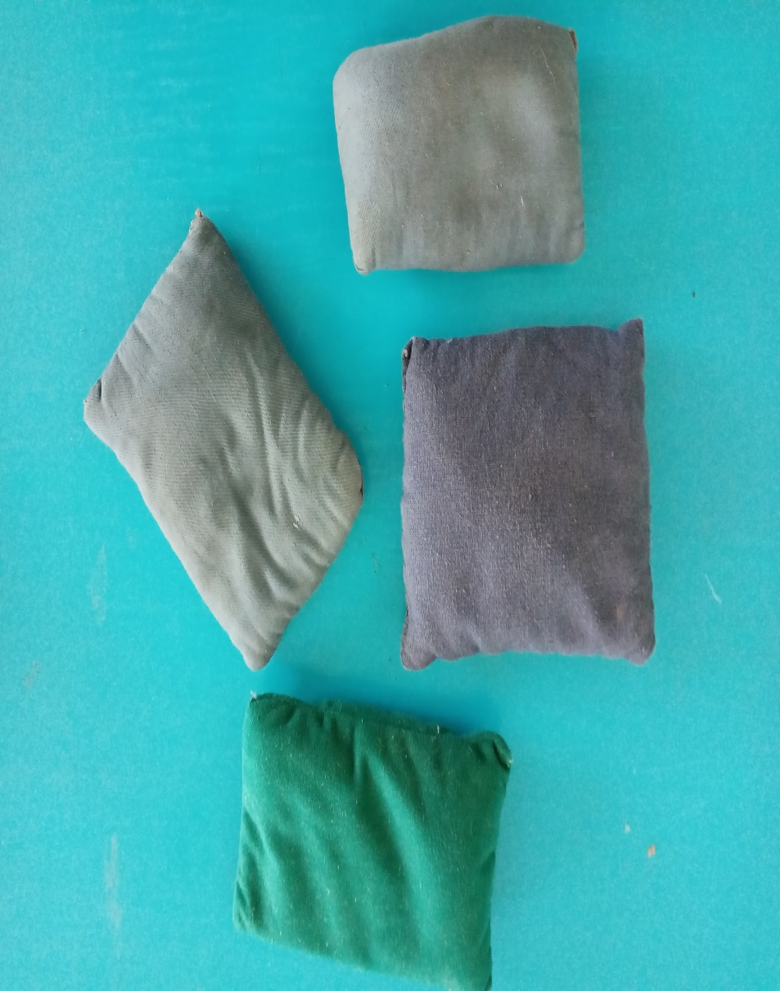
«Мешочки с песком для метания»
Мешочек изготовлен из плотной ткани «плащёвка» и заполнен сухим песком. Песок заполняет не весь мешочек, чтобы не вызвать разрывов ткани при падении в процессе броска.

Slide 15
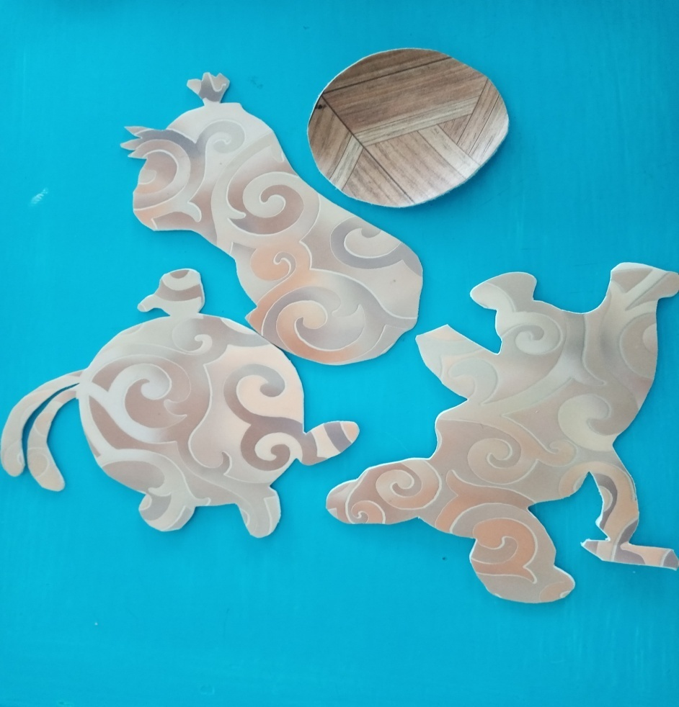
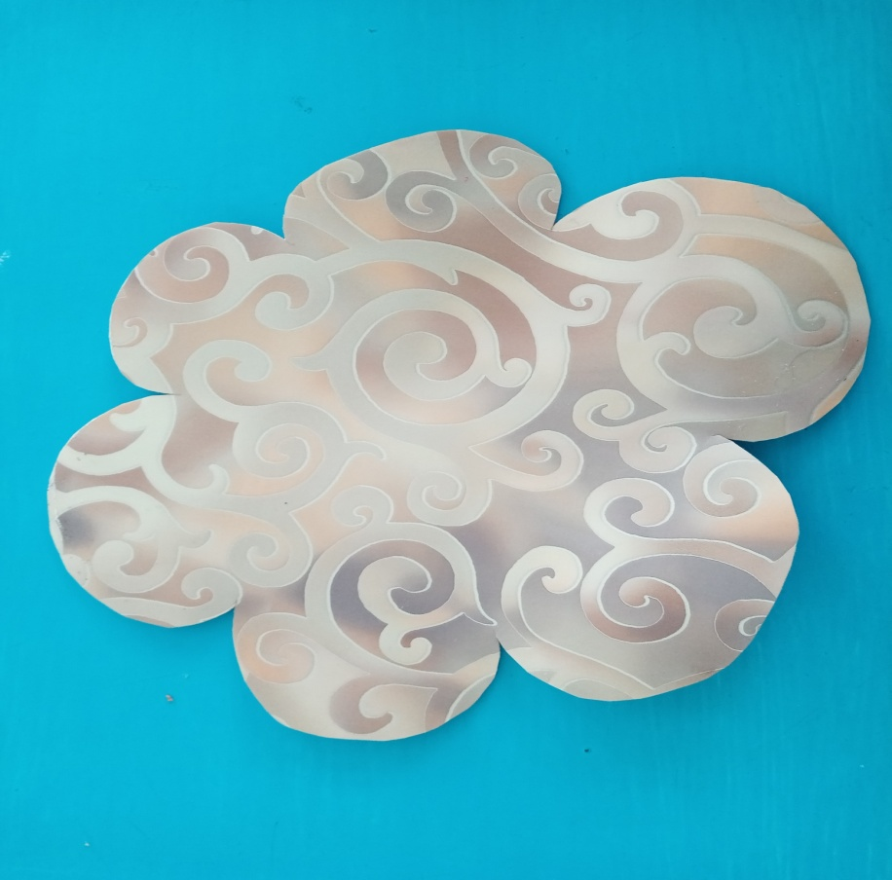
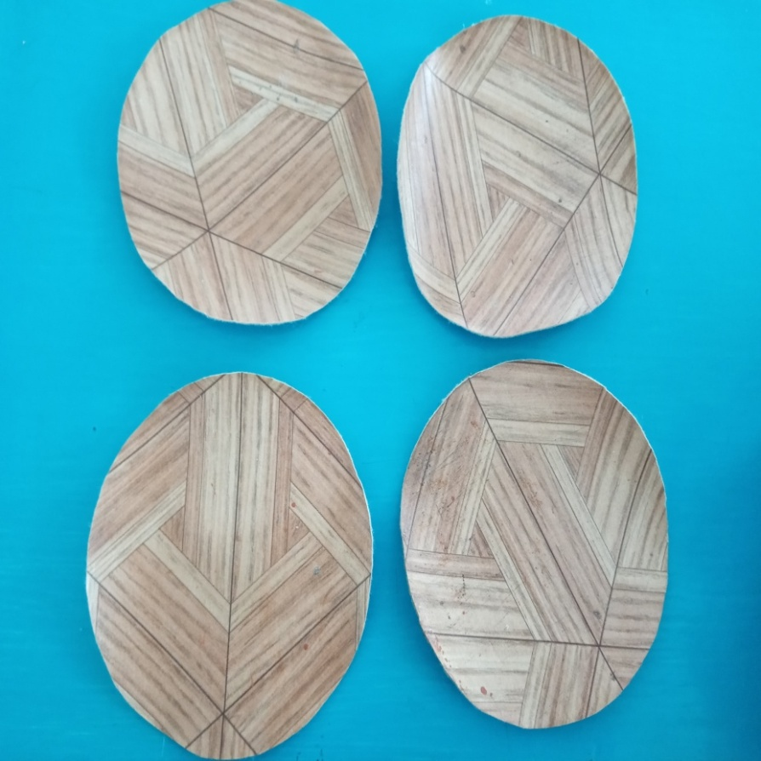
«Камни и кочки»
Цель: Развивать умение прыгать через предметы.

Slide 16
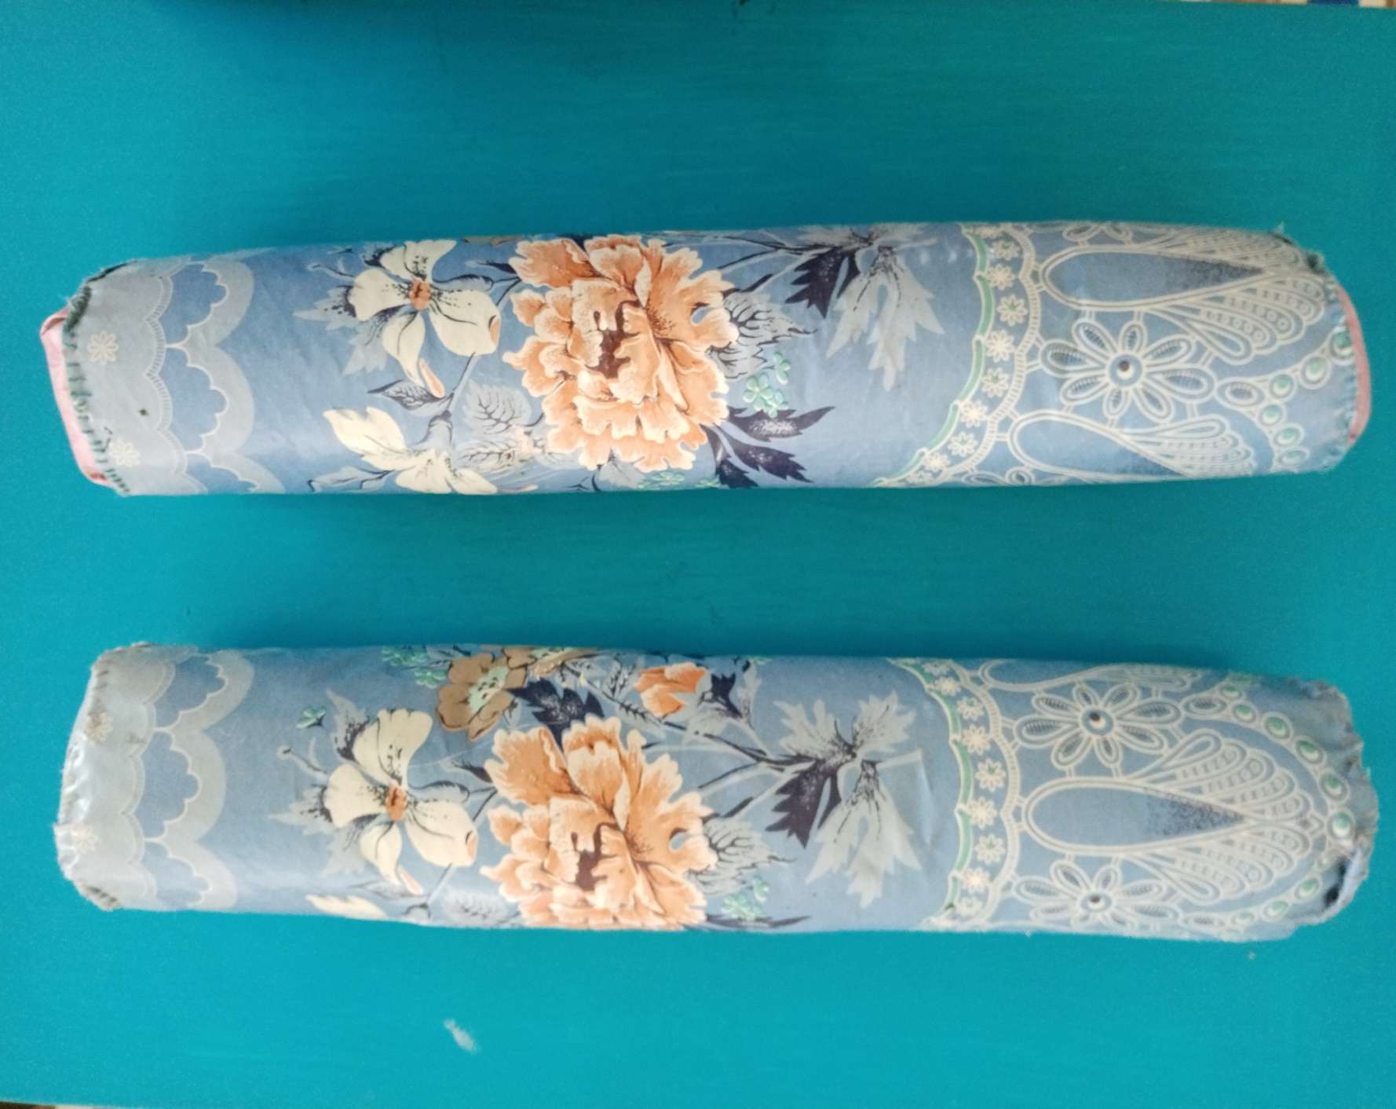
«Валики»

Slide 17
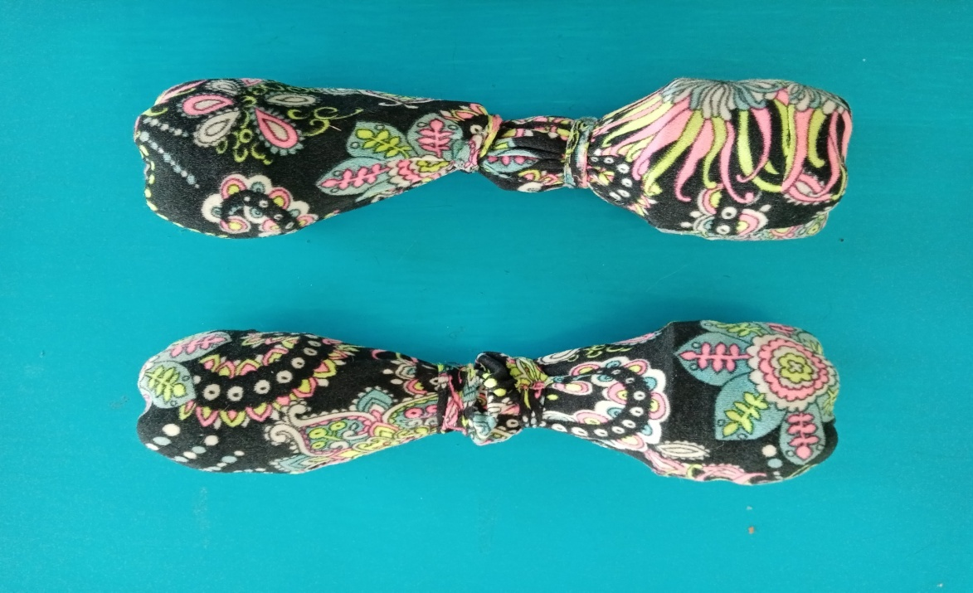
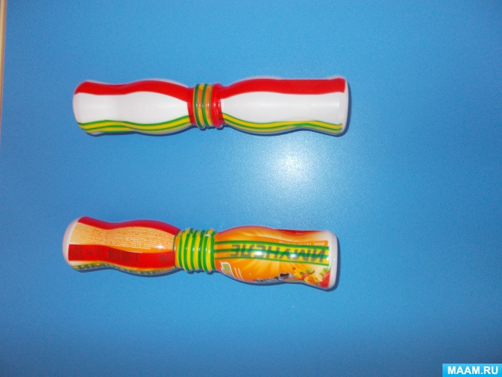
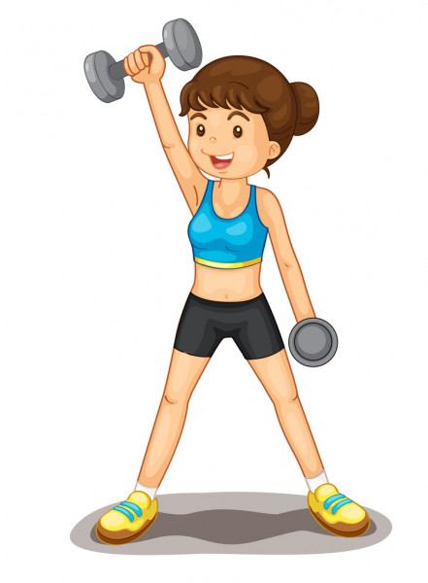
Гантели
Цель: способствовать развитию силовых качеств, ловкости, быстроты, двигательных реакций, равновесия, выносливости.

Slide 18
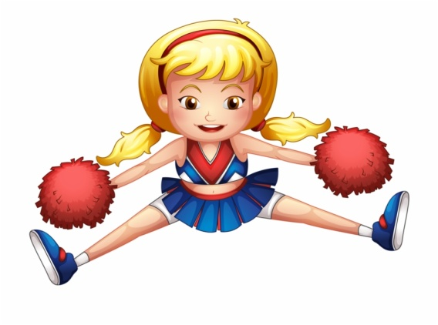
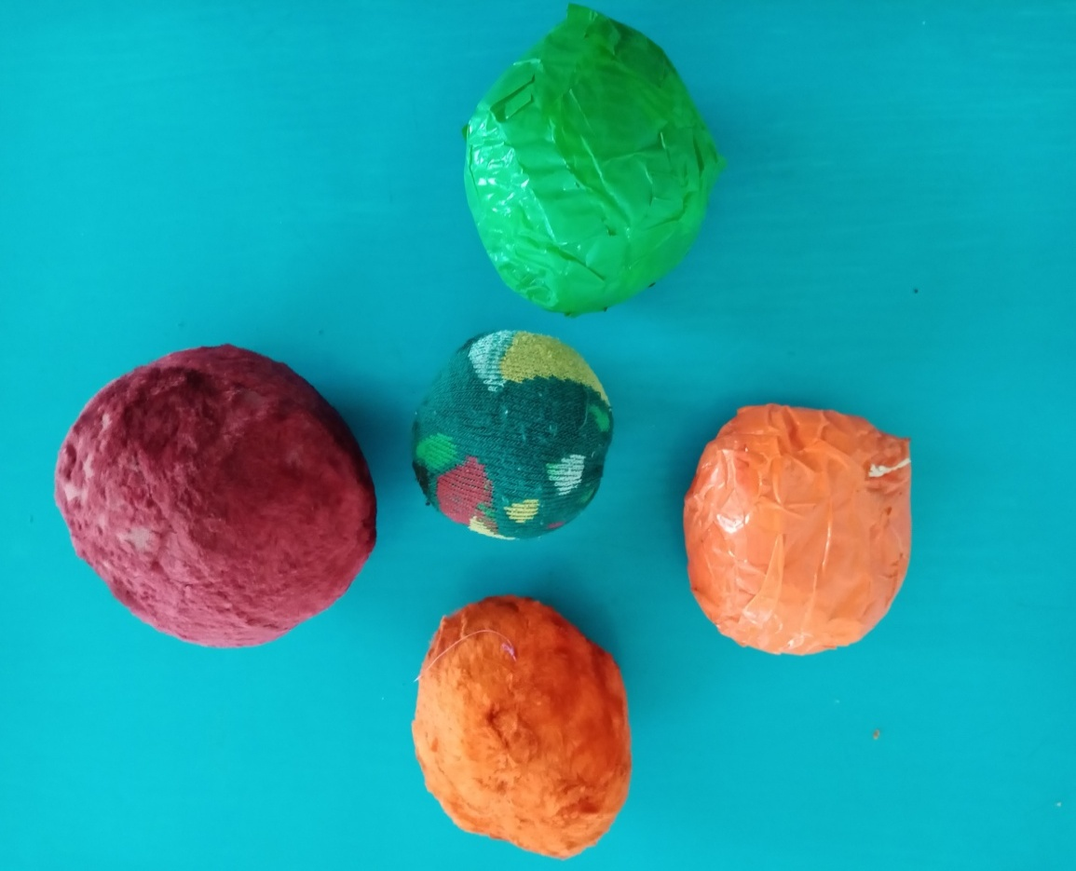
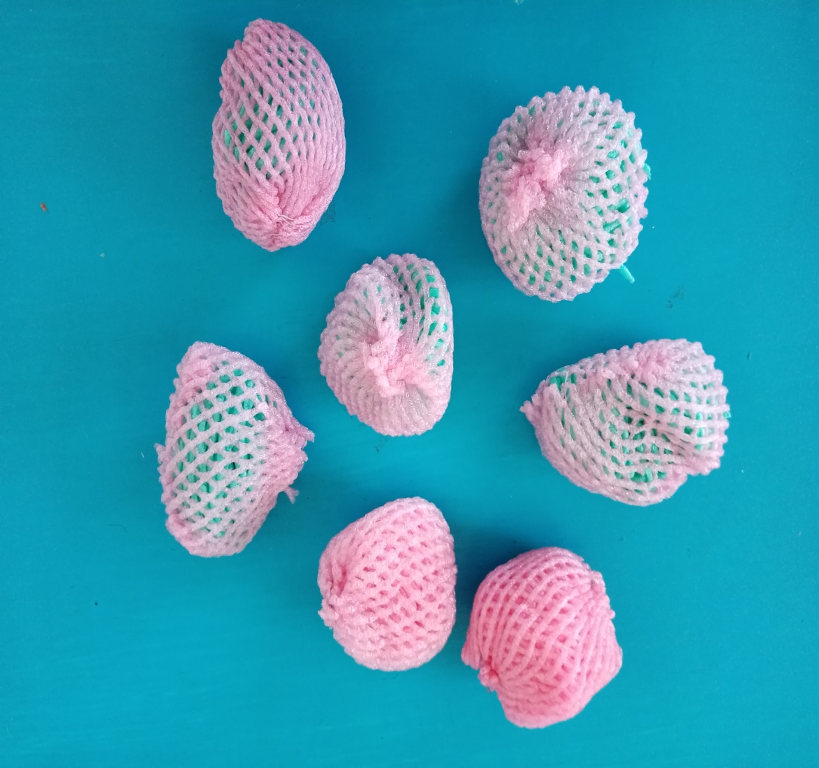
«Мягкие мячи»

Slide 19
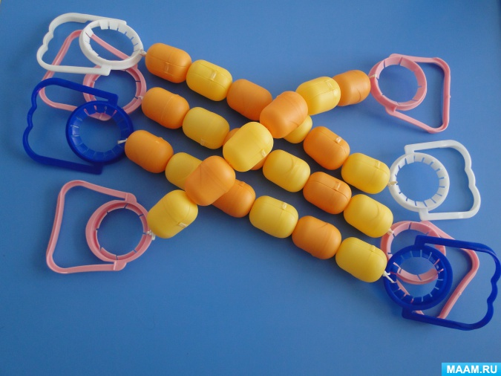
Массажеры
Цель: почувствовать приятное ощущение от медленных, плавных движений дозвонков шейного отдела.

Slide 20
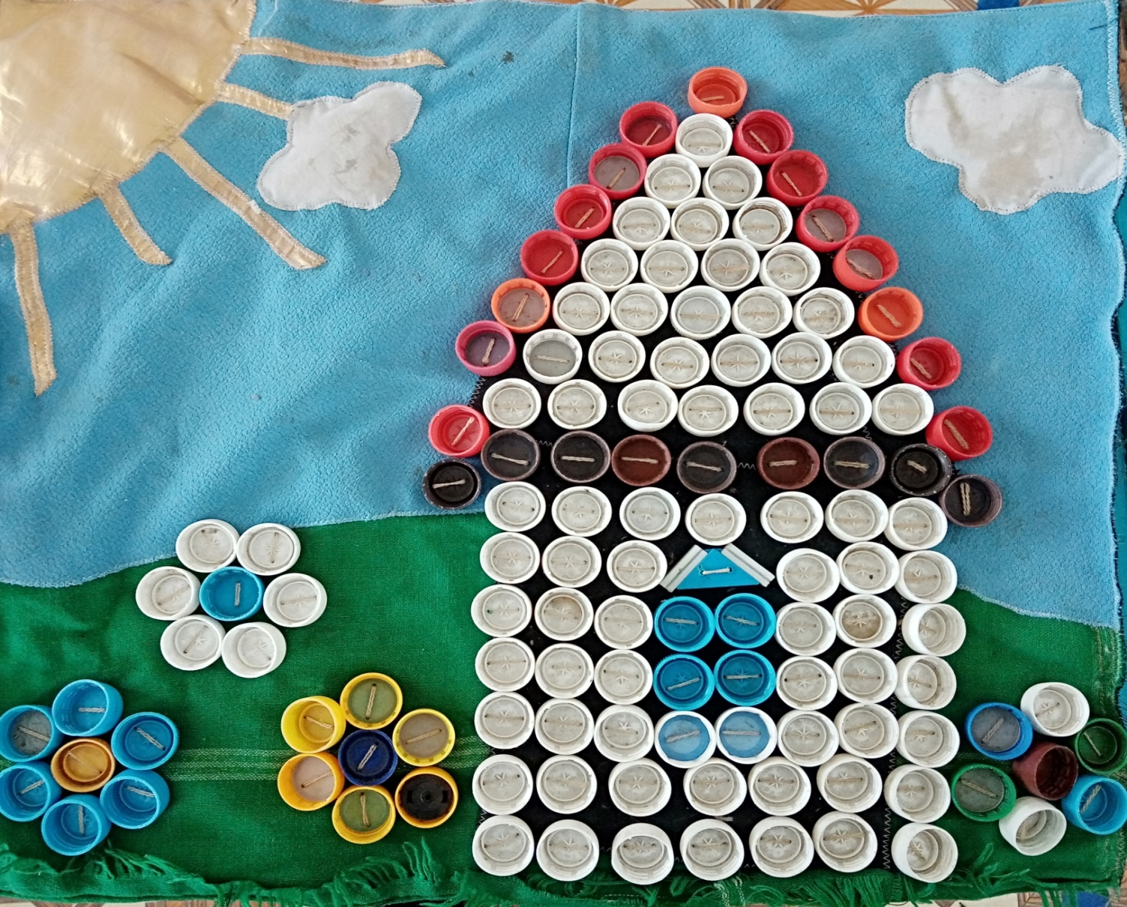
Дорожки здоровья
Цель: оздоровление организма детей при помощи массажных дорожек, посредством воздействия на биологически активные точки стопы

